Slide 1
תכנות דינאמי
Dynamic Programming
תרגילים נוספים
©ר. גוטליב 058-3247666

Slide 2
תזכורת-שלבים לפתרון בעזרת תכנון דינאמי
הגדרת תתי הבעיות
כתיבת נוסחה רקורסיבית המקשרת בין תתי בעיות קטנות לבעיות גדולות יותר
הגדרת טבלה, סדר מילויה ואופן חילוץ הפתרון האופטימלי ממנה.
כתיבת פסאודו קוד- לא תמיד חובה.
ניתוח זמן ריצה, לרוב- מספר התאים כפול הזמן למלוי תא אחד.

Slide 3
מה נראה היום?
בעיית לוח המשימות המתוגמלות
בעיית תרמיל הגב בשלמים
בעיית מוט הברזל
בעיית כפל מטריצות
בעיית ניתוב משימות
בעיית חיתוך הבד

Slide 4
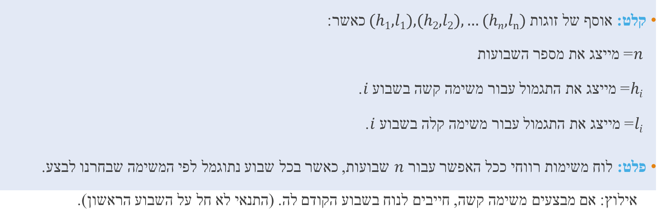
בעיית לוח המשימות המתוגמלות- הגדרה
בכל שבוע יש זוג משימות, קשה וקלה. לוקח זמן להתכונן לקשה, לכן צריך לנוח שבוע לפני. אפשר לבצע לכל היותר משימה אחת בשבוע.
קלט: אוסף של זוגות $(h1, l1),(h2,l2),…(hn,ln)$ כאשר:
  $n$= מייצג את מספר השבועות
  $hi$= מייצג את התגמול עבור משימה קשה בשבוע $i$.
  $li$= מייצג את התגמול עבור משימה קלה בשבוע $i$.
פלט: לוח משימות רווחי ככל האפשר עבור $n$ שבועות, כאשר בכל שבוע נתוגמל לפי המשימה שבחרנו לבצע.
  אילוץ: אם מבצעים משימה קשה, חייבים לנוח בשבוע הקודם לה. (התנאי לא חל על השבוע הראשון).

Slide 5
לוח המשימות המתוגמלות-דוגמא

Slide 6
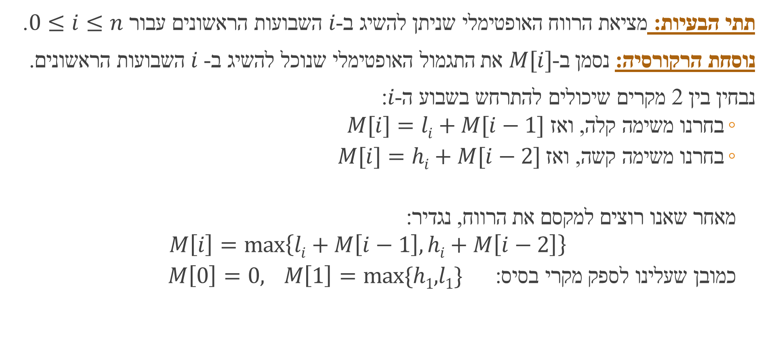
נוסחת הרקורסיה
תתי הבעיות: מציאת הרווח האופטימלי שניתן להשיג ב-$i$ השבועות הראשונים עבור $0≤i≤n$.
נוסחת הרקורסיה: נסמן ב-$M[i]$ את התגמול האופטימלי שנוכל להשיג ב- $i$ השבועות הראשונים.
נבחין בין 2 מקרים שיכולים להתרחש בשבוע ה-$i$:
    בחרנו משימה קלה, ואז $M[i]=li+M[i−1]$
    בחרנו משימה קשה, ואז $M[i]=hi+M[i−2]$
    מאחר שאנו רוצים למקסם את הרווח, נגדיר:
    $$M\left[i\right]=\max\left\{li+M\left[i−1\right],hi+M\left[i−2\right]\right\}$$
    כמובן שעלינו לספק מקרי בסיס: $M\left[0\right]=0, M\left[1\right]=max⁡\{h1,l1\}$

Slide 7
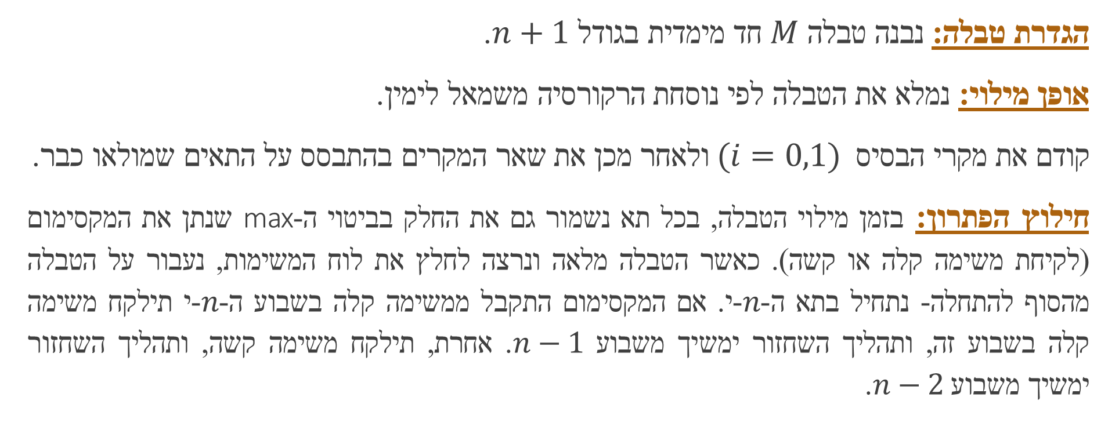
הטבלה
הגדרת טבלה: נבנה טבלה $M$ חד מימדית בגודל $n+1$.
אופן מילוי: נמלא את הטבלה לפי נוסחת הרקורסיה משמאל לימין.
קודם את מקרי הבסיס $(i=0,1)$ולאחר מכן את שאר המקרים בהתבסס על התאים שמולאו כבר.
חילוץ הפתרון: בזמן מילוי הטבלה, בכל תא נשמור גם את החלק בביטוי ה-max שנתן את המקסימום (לקיחת משימה קלה או קשה). כאשר הטבלה מלאה ונרצה לחלץ את לוח המשימות, נעבור על הטבלה מהסוף להתחלה- נתחיל בתא ה-$n$-י. אם המקסימום התקבל ממשימה קלה בשבוע ה-$n$-י תילקח משימה קלה בשבוע זה, ותהליך השחזור ימשיך משבוע $n−1$. אחרת, תילקח משימה קשה, ותהליך השחזור ימשיך משבוע $n−2$.

Slide 8
ניתוח זמן ריצה
זמן ריצה:

Slide 9
דוגמא

Slide 10
מה נראה היום?
בעיית לוח המשימות המתוגמלות
בעיית תרמיל הגב בשלמים
בעיית מוט הברזל
בעיית כפל מטריצות
בעיית ניתוב משימות
בעיית חיתוך הבד

Slide 11
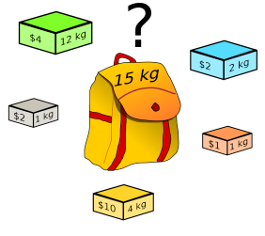
תרמיל הגב בשלמים

Slide 12
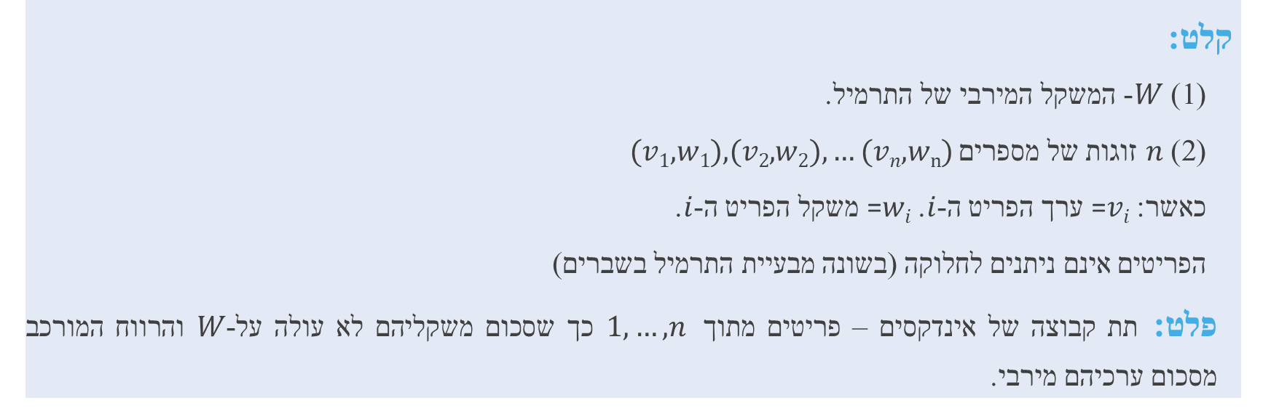
בעיית תרמיל הגב בשלמים- הגדרה
גנב נכנס לחנות תכשיטים, על גבו תרמיל בעל תכולת משקל מוגבלת. ברצונו למקסם את הרווח על ידי לקיחת הפריטים שסכום שווים מקסימלי וסך משקלם נכנס לתרמיל.
קלט:
  (1) $W$- המשקל המירבי של התרמיל.
  (2) $n$ זוגות של מספרים $(v1, w1),(v2,w2),…(vn,wn)$
  כאשר: =$vi$ ערך הפריט ה-$i$. =$wi$ משקל הפריט ה-$i$.
  הפריטים אינם ניתנים לחלוקה (בשונה מבעיית התרמיל בשברים)
  פלט: תת קבוצה של אינדקסים – פריטים מתוך $1,…,n$ כך שסכום משקליהם לא עולה על-$W$ והרווח המורכב מסכום ערכיהם מירבי.

Slide 13
אלגוריתם חמדני?
להלן 2 הצעות לאלגוריתם חמדני לפתרון הבעיה.
2 ההצעות לא מניבות פלט אופטימלי.

Slide 14
Capacity
W
0
Profit
הפרד ומשול?
Item n selected
Item n not selected
n
W
0
W-w_{n}
Vn
n-1
n-1
W
0
W-wn-1
Vn-1
W-w_{n}
_{Vn}
W-w_{n}-w_{n-1}
Vn+Vn-1
W
0
W-w_{n-2}
V_{n-2}
W-w_{n}
Vn
W-w_{n}-w_{n-2}
Vn+Vn-2

Slide 15
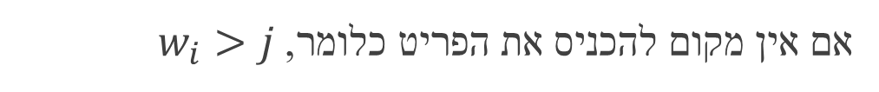
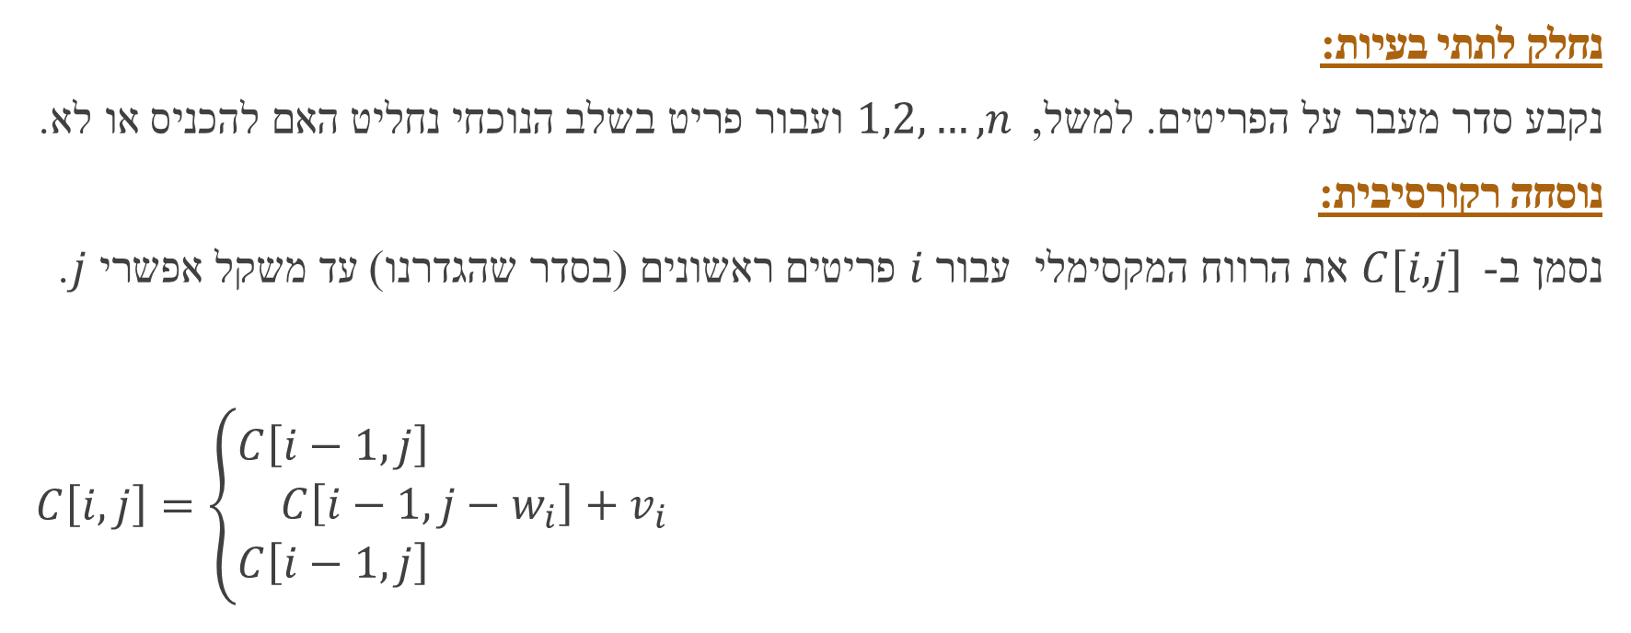
תכנון דינאמי
נחלק לתתי בעיות:
נקבע סדר מעבר על הפריטים. למשל, $1,2,…,n$ ועבור פריט בשלב הנוכחי נחליט האם להכניס או לא.
נוסחה רקורסיבית:
נסמן ב- $C[i,j]$ את הרווח המקסימלי עבור $i$ פריטים ראשונים (בסדר שהגדרנו) עד משקל אפשרי $j$.
$$C\left[i,j\right]=\left\{\begin{aligned}C\left[i−1,j\right] \\ C\left[i−1,j−w_{i}\right]+v_{i} \\ C\left[i−1,j\right] \end{aligned}\right.$$
$w_{i}>j$ אם אין מקום להכניס את הפריט כלומר,
אם שווה לנו לקחת את הפריט
אחרת

Slide 16
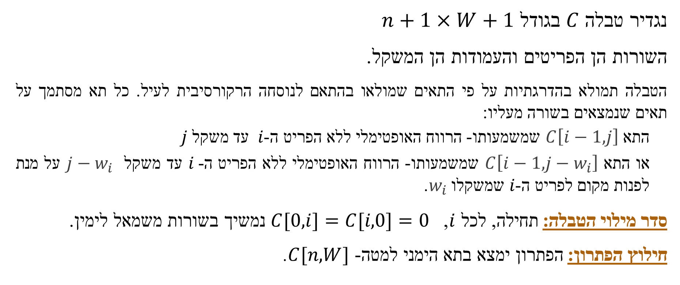
הטבלה
נגדיר טבלה $C$ בגודל $n+1×W+1$
השורות הן הפריטים והעמודות הן המשקל.
הטבלה תמולא בהדרגתיות על פי התאים שמולאו בהתאם לנוסחה הרקורסיבית לעיל. כל תא מסתמך על תאים שנמצאים בשורה מעליו:
  התא $C\left[i−1,j\right]$ שמשמעותו- הרווח האופטימלי ללא הפריט ה- $i$ עד משקל $j$
  או התא $C\left[i−1,j−w_{i}\right]$ שמשמעותו- הרווח האופטימלי ללא הפריט ה- $i$עד משקל $j−w_{i}$ על מנת לפנות מקום לפריט ה-$i$ שמשקלו $w_{i}$.
סדר מילוי הטבלה: תחילה, לכל $i$, $C[0,i]=C[i,0]=0$ נמשיך בשורות משמאל לימין.
חילוץ הפתרון: הפתרון ימצא בתא הימני למטה- $C[n,W]$.

Slide 17
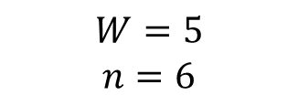
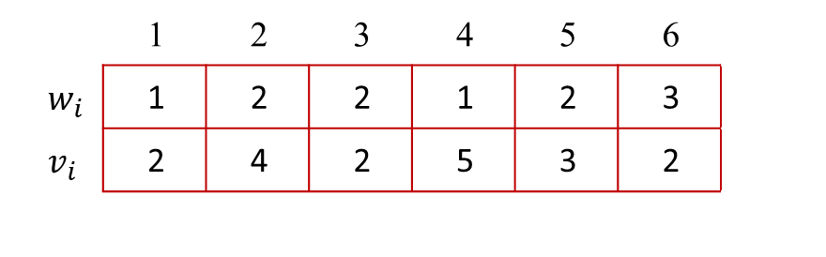
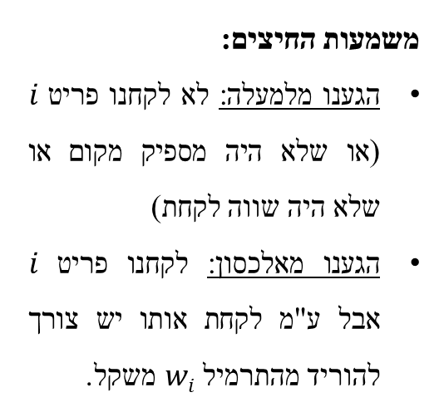
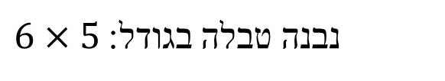
דוגמא
 | 6 | 5 | 4 | 3 | 2 | 1
 | 3 | 2 | 1 | 2 | 2 | 1 | $$w_{i}$$
 | 2 | 3 | 5 | 2 | 4 | 2 | $$v_{i}$$
$$W=5$$
$$n=6$$
5 | 4 | 3 | 2 | 1 | 0
0 | 0 | 0 | 0 | 0 | 0 | 0
2 | 2 | 2 | 2 | 2 | 0 | 1
6 | 6 | 6 | 4 | 2 | 0 | 2
8 | 6 | 6 | 4 | 2 | 0 | 3
11 | 11 | 9 | 7 | 5 | 0 | 4
12 | 11 | 9 | 7 | 5 | 0 | 5
12 | 11 | 9 | 7 | 5 | 0 | 6
נבנה טבלה בגודל: $6×5$
משמעות החיצים:
הגענו מלמעלה: לא לקחנו פריט $i$ (או שלא היה מספיק מקום או שלא היה שווה לקחת)
הגענו מאלכסון: לקחנו פריט $i$ אבל ע"מ לקחת אותו יש צורך להוריד מהתרמיל $wi$ משקל.

Slide 18
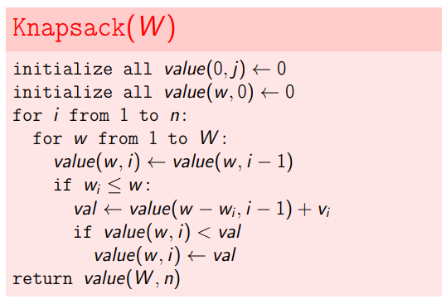
האלגוריתם

Slide 19

ניתוח זמן ריצה
$$O(n×W)$$

Slide 20

בעיית תרמיל הגב בשלמים- עם חזרות
נגדיר כעת בעיה חדשה הזהה לבעיית התרמיל בשלמים אך כעת מכל פריט קיים מלאי בלתי מוגבל. כלומר, ניתן לקחת פריט יותר מפעם אחת.

Slide 21

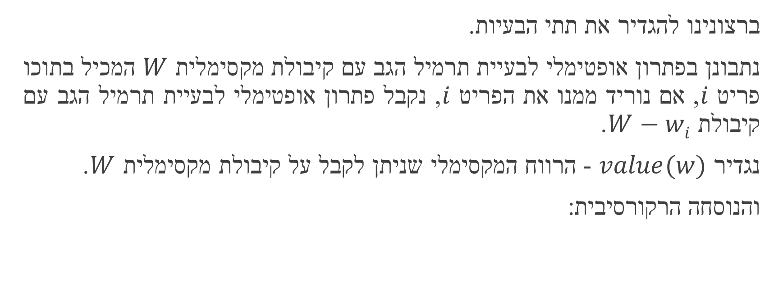
הנוסחה הרקורסיבית
ברצונינו להגדיר את תתי הבעיות.
נתבונן בפתרון אופטימלי לבעיית תרמיל הגב עם קיבולת מקסימלית $W$ המכיל בתוכו פריט $i$, אם נוריד ממנו את הפריט $i$, נקבל פתרון אופטימלי לבעיית תרמיל הגב עם קיבולת $W−wi$.
נגדיר $value(w)$ - הרווח המקסימלי שניתן לקבל על קיבולת מקסימלית $W$.
והנוסחה הרקורסיבית:

Slide 22
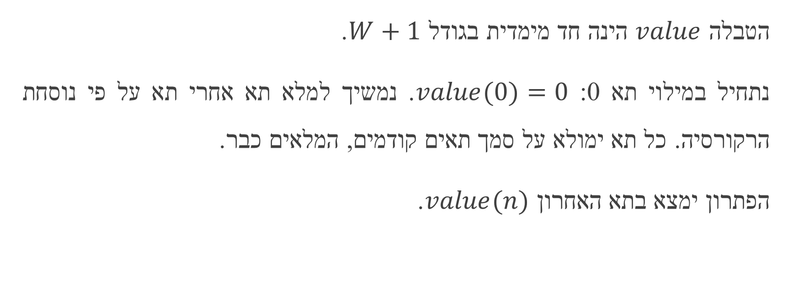
הטבלה
הטבלה $value$ הינה חד מימדית בגודל $W+1$.
נתחיל במילוי תא 0: $value(0)=0$. נמשיך למלא תא אחרי תא על פי נוסחת הרקורסיה. כל תא ימולא על סמך תאים קודמים, המלאים כבר.
הפתרון ימצא בתא האחרון $value(n)$.

Slide 23
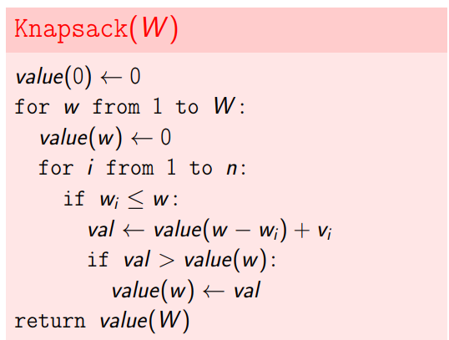
האלגוריתם

Slide 24
מה נראה היום?
בעיית לוח המשימות המתוגמלות
בעיית תרמיל הגב בשלמים
בעיית מוט הברזל
בעיית כפל מטריצות
בעיית ניתוב משימות
בעיית חיתוך הבד

Slide 25
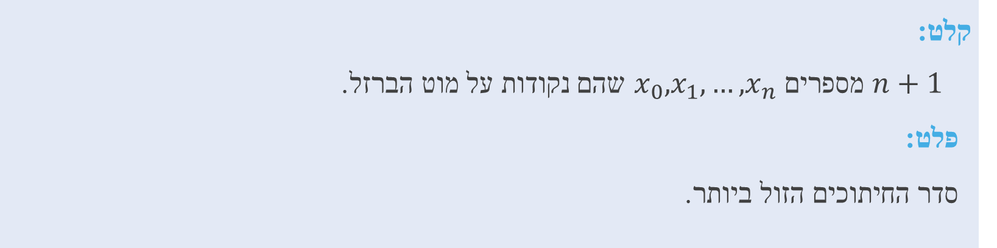
בעיית מוט הברזל- הגדרה
על מוט ברזל מסומנים n+1 נקודות. הנקודות מחלקות את המוט ל-n קטעים. ברצונינו לחתוך את המוט ב-n הנקודות הנתונות ולפרקו ל-n חלקים. החיתוך נעשה תוך שימוש במחרטה יקרה המניפה את המוט וחתכת אותו בנקודה אחת בכל הנפה. התשלום שווה לאורך המוט המונף ע"י המחרטה.
קלט:
  $n+1$ מספרים $x_{0},x_{1},…,x_{n}$ שהם נקודות על מוט הברזל.
  פלט:
  סדר החיתוכים הזול ביותר.

Slide 26

















בעיית מוט הברזל- דוגמא
$$x_{0}=0$$
$$x_{1}=2$$
$$x_{2}=4$$
$$x_{3}=7$$
$$x_{4}=10$$
סדר חיתוכים לדוגמא:
$$7$$
$$3$$
$$10$$
$$4$$
$$3$$
$$3$$
סה"כ לתשלום:
10+7+4=21
$$7$$
$$2$$
$$2$$
$$3$$
$$3$$
$$4$$
האם יש סדר חיתוכים זול יותר?

Slide 27
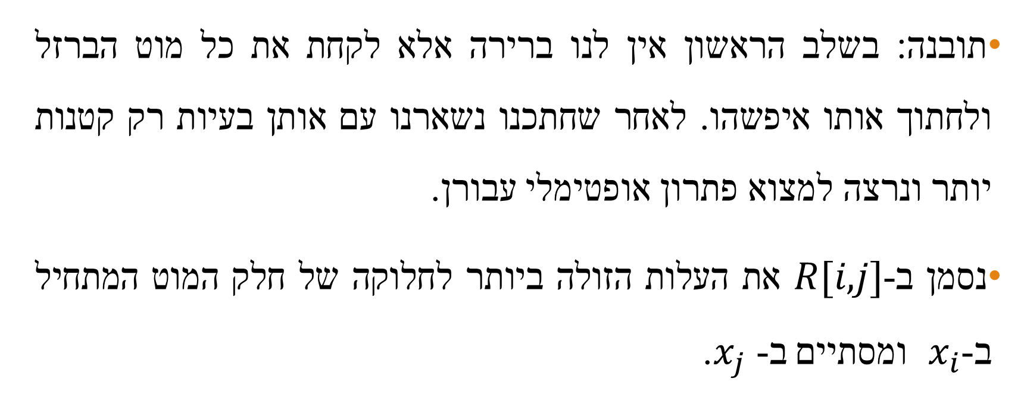
בעיית מוט הברזל- חשיבה רקורסיבית
תובנה: בשלב הראשון אין לנו ברירה אלא לקחת את כל מוט הברזל ולחתוך אותו איפשהו. לאחר שחתכנו נשארנו עם אותן בעיות רק קטנות יותר ונרצה למצוא פתרון אופטימלי עבורן.
נסמן ב-$R[i,j]$ את העלות הזולה ביותר לחלוקה של חלק המוט המתחיל ב-$x_{i}$ ומסתיים ב- $x_{j}$.

Slide 28
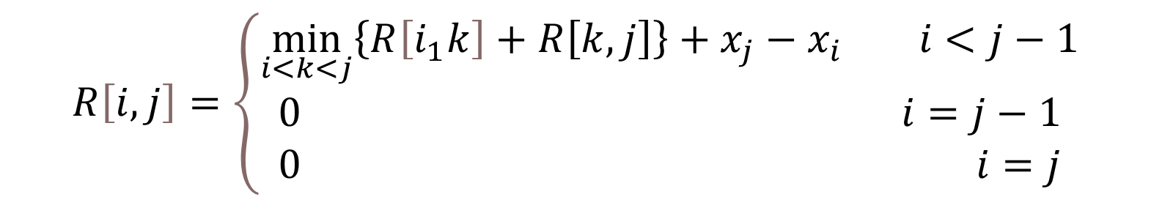
נוסחה רקורסיבית
הנוסחה המגדירה את סדר החיתוכים המניב תשלום זול ביותר:
$$R\left[ⅈ,j\right]=\left\{\begin{matrix}\min_{ⅈ<k<j}\left\{R\left[i_{1}k\right]+R\left[k,j\right]\right\}+x_{j}−x_{i} ⅈ<j−1 \\ 0 ⅈ=j−1 \\ 0 i=j\end{matrix}\right.$$

Slide 29




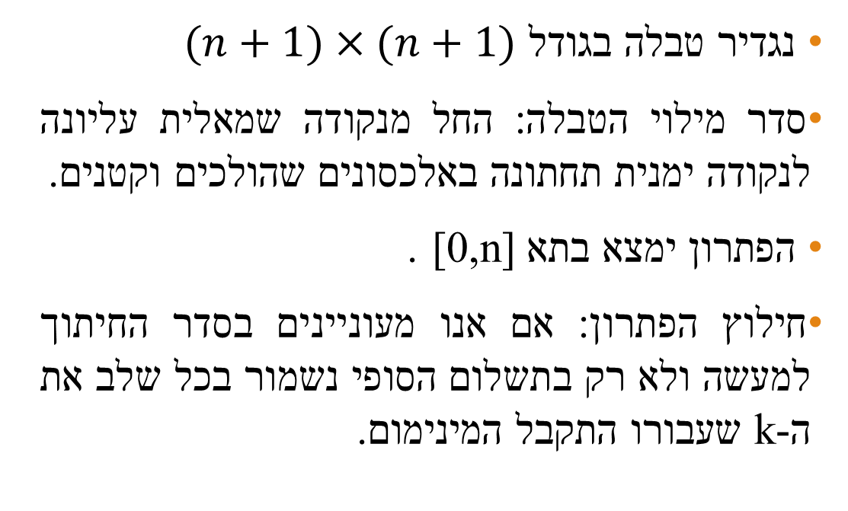






הטבלה
$$j$$
$$…$$
$$0$$
$$1$$
$$n$$
נגדיר טבלה בגודל $(n+1)×(n+1)$
סדר מילוי הטבלה: החל מנקודה שמאלית עליונה לנקודה ימנית תחתונה באלכסונים שהולכים וקטנים.
הפתרון ימצא בתא [0,n] .
חילוץ הפתרון: אם אנו מעוניינים בסדר החיתוך למעשה ולא רק בתשלום הסופי נשמור בכל שלב את ה-k שעבורו התקבל המינימום.
$$i$$
$$0$$
[0,n] |  |  | 0 | 0
 |  | 0 | 0 | /
 | 0 | 0 | / | /
0 | 0 | / | / | /
0 | / | / | / | /
$$1$$
$$…$$
$$n$$

Slide 30

ניתוח זמן ריצה
הטבלה בגודל ${O(n}^{2})$
זמן מילוי כל תא: $O(n)$
סה"כ זמן ריצה: $O(n^{3})$

Slide 31























בעיית מוט הברזל- דוגמא
$$x_{0}=0$$
$$x_{1}=2$$
$$x_{2}=4$$
$$x_{3}=7$$
$$x_{4}=10$$
$$j$$
$$3$$
$$4$$
$$0$$
$$1$$
$$2$$
הפתרון האופטימלי:
המחיר הזול ביותר לחיתוך: 20
סדר החיתוך האופטימלי: x₂,x₁,x₃
איך מצאנו? לפי המספר שנמצא בכל משבצת בקצה, נתחיל את השחזור מהתא הימני העליון, ומשם נמשיך למשבצות של תתי הבעיות שנוצרות על פי החיתוך שנקבע.
$$i$$
1
2
2
 |  |  | 0 | 0
 |  | 0 | 0 | /
 | 0 | 0 | / | /
0 | 0 | / | / | /
0 | / | / | / | /
$$0$$
$$4$$
$$11$$
$$20$$
2
3
$$1$$
$$5$$
$$13$$
3
$$2$$
$$6$$
$$3$$
$$4$$

Slide 32
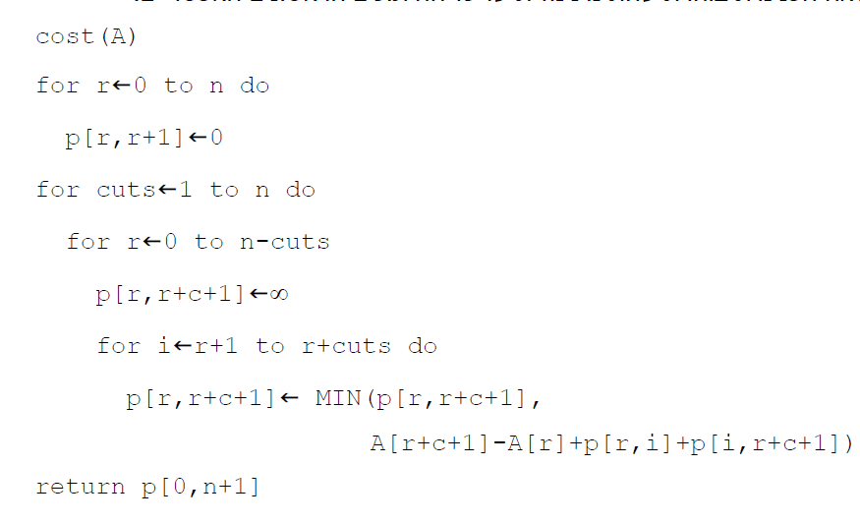
האלגוריתם

Slide 33
מה נראה היום?
בעיית לוח המשימות המתוגמלות
בעיית תרמיל הגב בשלמים
בעיית מוט הברזל
בעיית כפל מטריצות
בעיית ניתוב משימות
בעיית חיתוך הבד

Slide 34
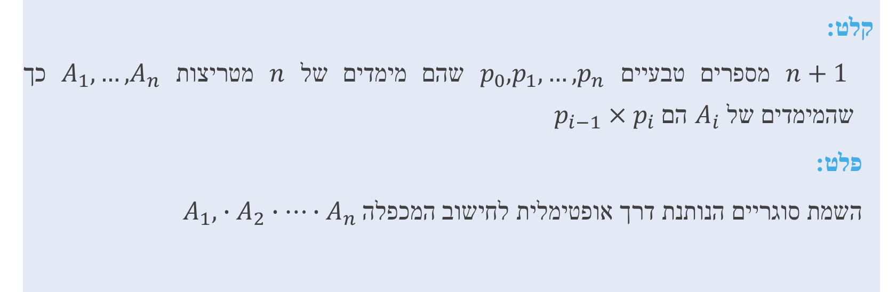
בעיית כפל מטריצות- הגדרה
נרצה לדעת מהו סדר הכפל היעיל ביותר עבור $n$ מטריצות.
קלט:
  $n+1$ מספרים טבעיים $p_{0},p_{1},…,p_{n}$ שהם מימדים של $n$ מטריצות $A_{1},…,A_{n}$ כך שהמימדים של $A_{i}$ הם $p_{i−1}×p_{i}$
  פלט:
  השמת סוגריים הנותנת דרך אופטימלית לחישוב המכפלה $A_{1},∙A_{2}∙…∙A_{n}$

Slide 35



דוגמא
נתונות המטריצות הבאות:
$$A_{1}=10×20$$
$$A_{2}=20×50$$
$$A_{3}=50×1$$
$$A_{4}=1×100$$
פתרונות חוקיים:
$$(A_{1}\left(A_{2}∙A_{3}\right))∙A_{4}$$
חישובים:
20*50*1
10*20*1
10*1*100
סה"כ: 2,200
$$A_{1}\left(A_{2}\left(A_{3}∙A_{4}\right)\right)$$
חישובים:
50*1*100
20*50*100
10*20*100
סה"כ: 125,000

Slide 36
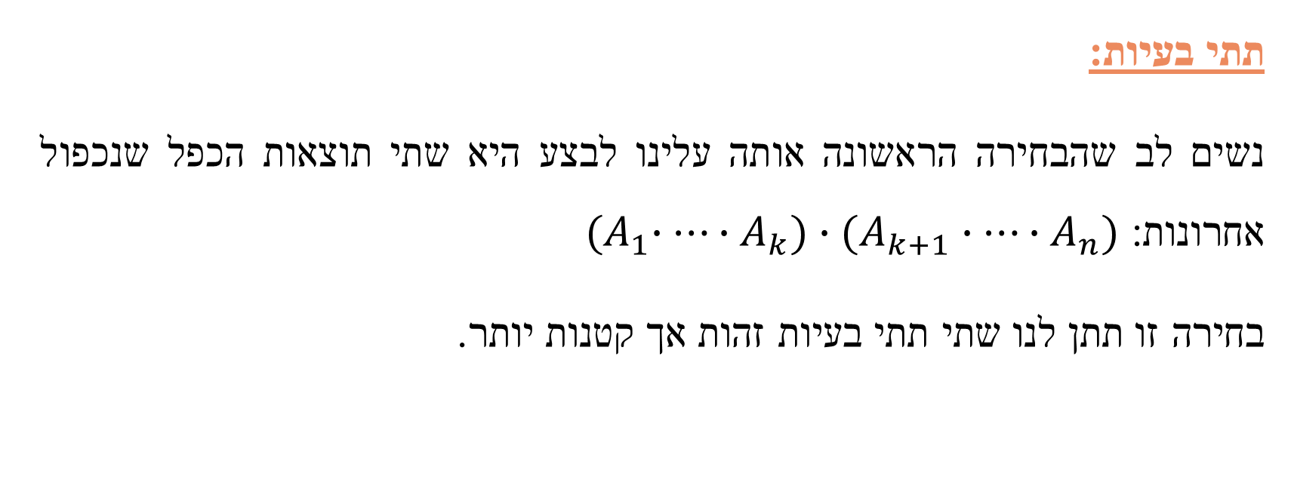
תכנון דינאמי
תתי בעיות:
נשים לב שהבחירה הראשונה אותה עלינו לבצע היא שתי תוצאות הכפל שנכפול אחרונות: ${(A}_{1}∙…∙A_{k})∙(A_{k+1}∙⋯∙A_{n})$
בחירה זו תתן לנו שתי תתי בעיות זהות אך קטנות יותר.

Slide 37
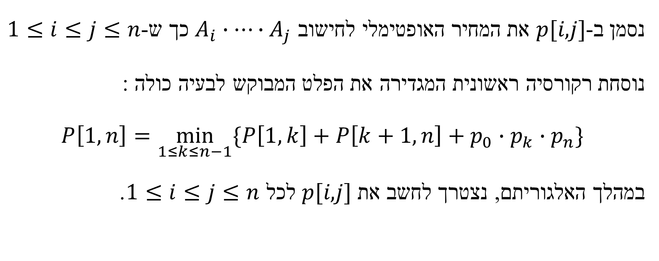
נוסחת הרקורסיה
נסמן ב-$p[i,j]$ את המחיר האופטימלי לחישוב $A_{i}∙…∙A_{j}$ כך ש-$1≤i≤j≤n$
נוסחת רקורסיה ראשונית המגדירה את הפלט המבוקש לבעיה כולה :
$$P\left[1,n\right]=\min_{1≤k≤n−1}{⁡\{P\left[1,k\right]+P\left[k+1,n\right]+p_{0}∙p_{k}∙p_{n}\}}$$
במהלך האלגוריתם, נצטרך לחשב את $p[i,j]$ לכל $1≤i≤j≤n$.

Slide 38
נוסחת רקורסיה כללית

Slide 39
הטבלה

Slide 40
דוגמה למילוי הטבלה

Slide 41
חילוץ הפתרון

Slide 42
זמן ריצה

Slide 43
מה נראה היום?
בעיית לוח המשימות המתוגמלות
בעיית תרמיל הגב בשלמים
בעיית מוט הברזל
בעיית כפל מטריצות
בעיית ניתוב משימות
בעיית חיתוך הבד

Slide 44


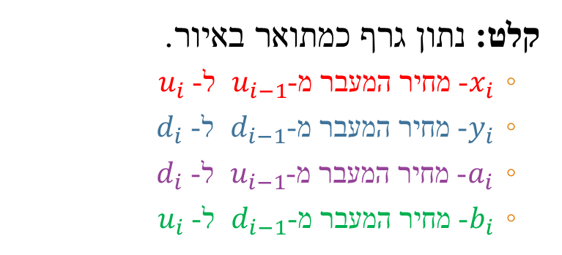














בעיית ניתוב משימות
$$u_{2}$$
…
$$u_{1}$$
$$x_{2}$$
$$u_{n−1}$$
$$x_{1}$$
$$a_{2}$$
$$a_{3}$$
$$S=u_{0}=d_{0}$$
$$F=u_{n}=d_{n}$$
$$b_{2}$$
$$b_{3}$$
$$y_{1}$$
$$y_{2}$$
$$d_{2}$$
…
$$d_{1}$$
$$d_{n−1}$$
קלט: נתון גרף כמתואר באיור.
  $x_{i}$- מחיר המעבר מ-$u_{i−1}$ ל- $u_{i}$
  $y_{i}$- מחיר המעבר מ-$d_{i−1}$ ל- $d_{i}$
  $a_{i}$- מחיר המעבר מ-$u_{i−1}$ ל- $d_{i}$
  $b_{i}$- מחיר המעבר מ-$d_{i−1}$ ל- $u_{i}$
פלט: מסלול מ-S ל-F בעל מחיר מינימלי.

Slide 45
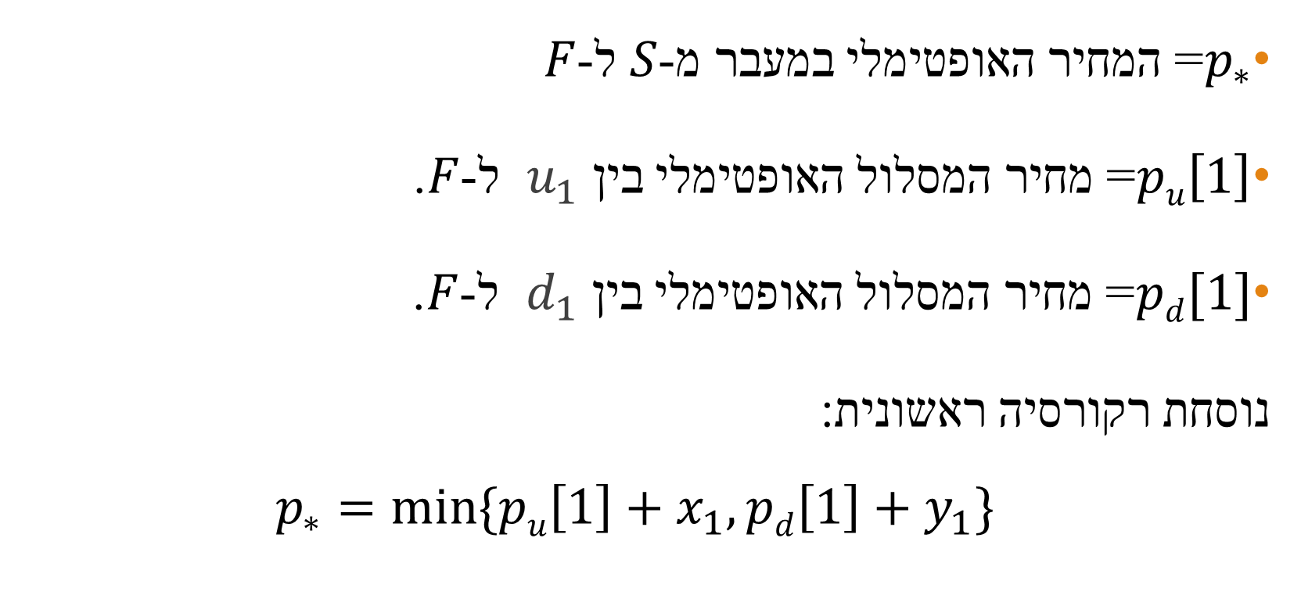
סימונים
$p_{∗}$= המחיר האופטימלי במעבר מ-$S$ ל-$F$
$pu\left[1\right]$= מחיר המסלול האופטימלי בין $u_{1}$ ל-$F$.
$pd[1]$= מחיר המסלול האופטימלי בין $d_{1}$ ל-$F$.
נוסחת רקורסיה ראשונית:
$$p_{∗}=min⁡\{pu\left[1\right]+x_{1},pd\left[1\right]+y_{1}\}$$

Slide 46
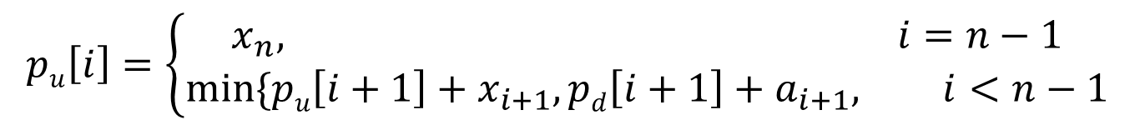

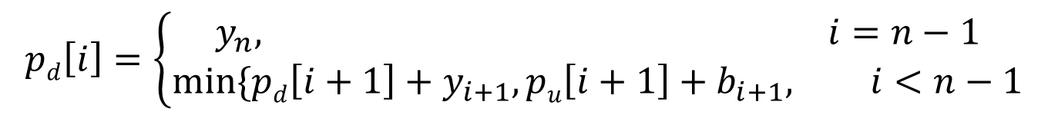
נוסחת הרקורסיה
נסמן ב-$pu\left[i\right]$ את מחיר המסלול האופטימלי מ- $u_{i}$ל-$F$.
נסמן ב-$pd\left[i\right]$ את מחיר המסלול האופטימלי מ- $d_{i}$ל-$F$.
נוסחת רקורסיה כללית:
$$pu\left[i\right]=\left\{\begin{aligned}x_{n}, i=n−1 \\ &min⁡\{pu\left[i+1\right]+x_{i+1},pd\left[i+1\right]+a_{i+1}, i<n−1\end{aligned}\right.$$
$$pd\left[i\right]=\left\{\begin{aligned}y_{n}, i=n−1 \\ &min⁡\{pd\left[i+1\right]+y_{i+1},pu\left[i+1\right]+b_{i+1}, i<n−1\end{aligned}\right.$$

Slide 47
הטבלה

Slide 48
חילוץ הפתרון וניתוח זמן ריצה

Slide 49




















דוגמא
$$u_{1}$$
$$u_{2}$$
$$u_{3}$$
$$2$$
$$6$$
$$3$$
$$1$$
$$4$$
$$3$$
$$S=u_{0}=d_{0}$$
$$F=u_{4}=d_{4}$$
$$7$$
$$2$$
$$4$$
$$3$$
$$d_{1}$$
$$2$$
$$d_{2}$$
$$4$$
$$d_{3}$$

Slide 50
מה נראה היום?
בעיית לוח המשימות המתוגמלות
בעיית תרמיל הגב בשלמים
בעיית מוט הברזל
בעיית כפל מטריצות
בעיית ניתוב משימות
בעיית חיתוך הבד

Slide 51
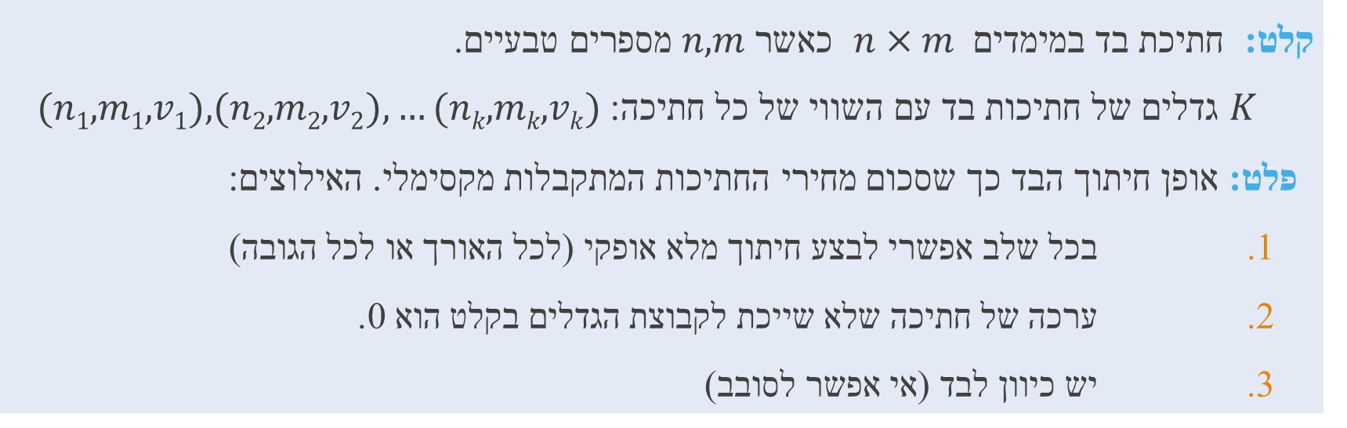
בעיית חיתוך הבד-הגדרה
במפעל הבדים נדרשים לחתוך בדים. המכונה יודעת לחתוך בחיתוך ישר בלבד. אופקי או אנכי.
כל חתיכת בד מתומחרת אחרת על פי מימדיה. נרצה למקסם את הרווח מכל הבד הנתון על ידי חיתוך לחתיכות בד שסכום המחירים אופטימלי.
קלט: חתיכת בד במימדים $n×m$ כאשר $n,m$מספרים טבעיים.
  $K$ גדלים של חתיכות בד עם השווי של כל חתיכה: $(n1, m1, v1),(n2,m2, v2),…(nk,mk, vk)$
  פלט: אופן חיתוך הבד כך שסכום מחירי החתיכות המתקבלות מקסימלי. האילוצים:
    בכל שלב אפשרי לבצע חיתוך מלא אופקי (לכל האורך או לכל הגובה)
    ערכה של חתיכה שלא שייכת לקבוצת הגדלים בקלט הוא 0.
    יש כיוון לבד (אי אפשר לסובב)

Slide 52


דוגמא
מחירון:
נתון בד במימדים $6×7$.
2
3
100 ש"ח
6
6
300 ש"ח
4
5
1
200 ש"ח
7

Slide 53
דוגמא- פתרון חוקי1
מחירון:
נתון בד במימדים $6×7$.
2
הרווח:
200+200+200=600
3
200 ש"ח
200 ש"ח
200 ש"ח
200 ש"ח
6
6
300 ש"ח
4
5
1
100 ש"ח
7

Slide 54
דוגמא- פתרון חוקי2
מחירון:
נתון בד במימדים $6×7$.
2
הרווח:
300+300+100=700
3
100 ש"ח
200 ש"ח
6
6
300 ש"ח
300 ש"ח
300 ש"ח
4
5
1
100 ש"ח
7

Slide 55


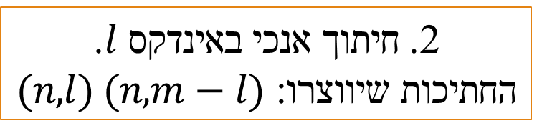


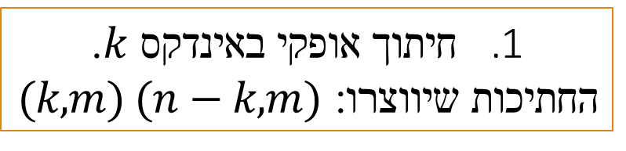








תתי בעיות
בהינתן חתיכת בד בגודל n*m , הפעולות שנוכל לבצע עליה הן:
2. חיתוך אנכי באינדקס $l$.
החתיכות שיווצרו: $(n,l) (n,m−l)$
חיתוך אופקי באינדקס $k$.
החתיכות שיווצרו: $(k,m) (n−k,m)$
$$m$$
$$m$$
$$\{$$
$$k$$
$$n$$
$$n$$
$$\{$$
$$\{$$
$$n−k$$
$$\{$$
$$m−l$$
$$l$$
3. לא נחתוך כלל. נשאר עם חתיכה בגודל n*m.

Slide 56
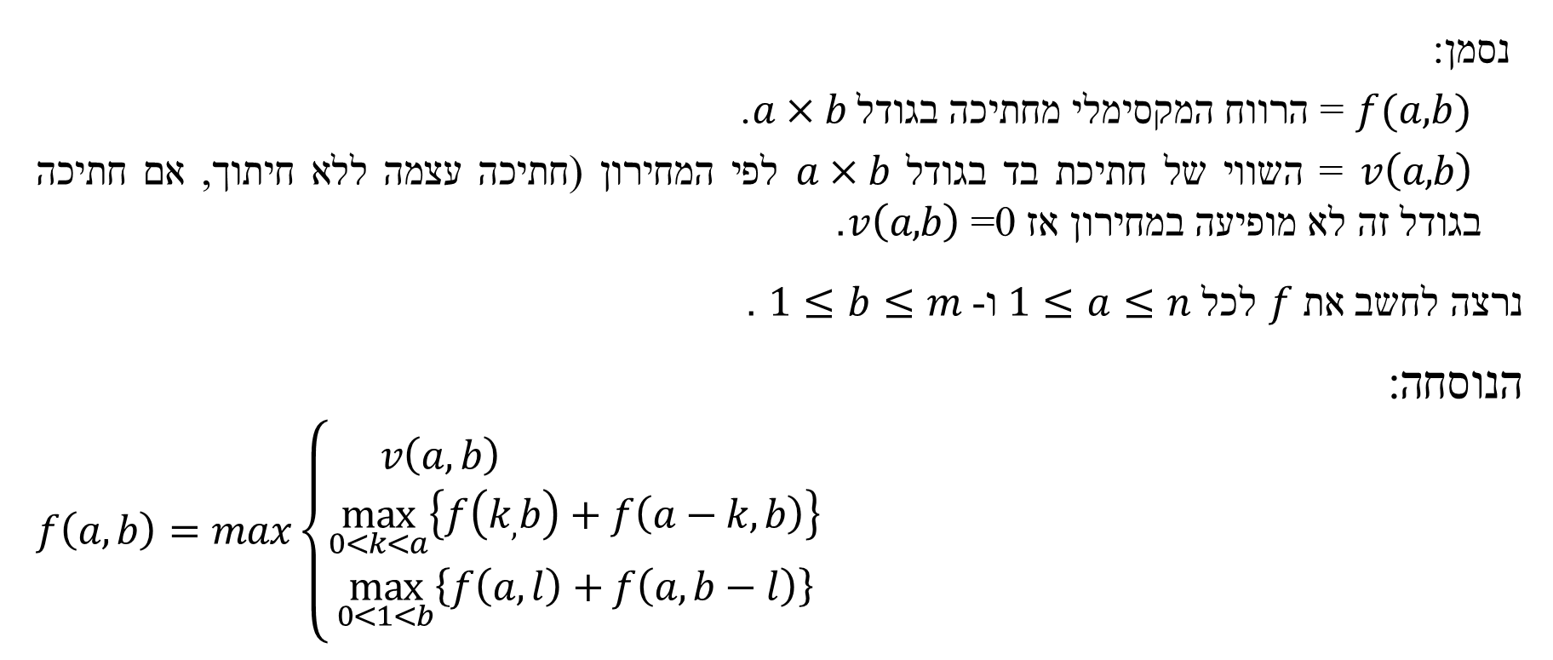
תתי הבעיות ונוסחת הרקורסיה
נסמן:
  $f(a,b)$ = הרווח המקסימלי מחתיכה בגודל $a×b$.
  $v\left(a,b\right)$ = השווי של חתיכת בד בגודל $a×b$ לפי המחירון (חתיכה עצמה ללא חיתוך, אם חתיכה בגודל זה לא מופיעה במחירון אז $v\left(a,b\right)$ =0.
נרצה לחשב את $f$ לכל $1≤a≤n$ ו- $1≤b≤m$ .
הנוסחה:
$$f\left(a,b\right)=max\left\{\begin{matrix}v\left(a,b\right) \\ \max_{0<k<a}\left\{f\left(k_{,}b\right)+f\left(a−k,b\right)\right\} \\ \max_{0<1<b}\left\{f\left(a,l\right)+f\left(a,b−l\right)\right\}\end{matrix}\right.$$
לא חותכים
חיתוך אופקי
חיתוך אנכי

Slide 57

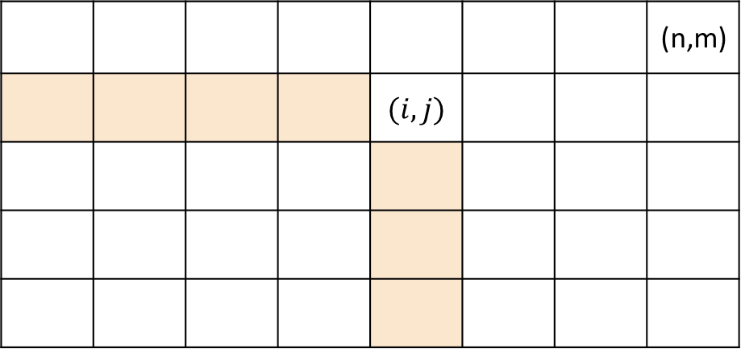
הטבלה
נבנה טבלה $M$ בגודל $n×m$ .
נמלא בתא $M[a,b]$ את הערך $f(a,b)$. כלומר הרווח המקסימלי מחיתוך בד בגודל $a×b$.
(n,m)
 |  |  | $$(i,j)$$
משבצות שנדרשות לצורך חישוב תא (i,j)
הרווח המקסימלי עבור חתיכה בגודל (n*m)

Slide 58
הטבלה
סדר מילוי הטבלה: נשים לב שמילוי התא ה-(i,j) מסתמך על התאים בעמודה שלו תחתיו ובשורה שלו משמאלו. ולכן נמלא את הטבלה בשורות מהפינה השמאלית התחתונה ימינה ואז מעלה.
אופן חילוץ הפתרון: בכל שלב במילוי הטבלה נשמור ערכים שיעזרו לנו לדעת כיצד הגענו לערך האופטימלי באותו התא: 1. אי חיתוך 2. חיתוך אופקי 3. חיתוך אנכי. ונשמור גם את האינדקס שבו ביצענו את החיתוך במידה והיה.
כשנסיים למלא את הטבלה נעבור עליה החל מתא (n,m) ונשחזר על פי ערכים אלו.

Slide 59

ניתוח זמן ריצה
הטבלה בגודל $O(n×m)$
זמן מילוי כל תא: $O(n+m)$
סה"כ זמן ריצה: $O((n×m)(n+m))$

